Slide 1

Электрохимические процессы и явления
Каф.908 «Физическая химия»

Slide 2
Основные определения
Электрохимические реакции – в которых происходит взаимное превращение электрической и химической форм энергии.
Электрохимические системы (ЭХС) – устройства, где происходят электрохимические реакции.
Любая ЭХС состоит из проводников первого рода (металл или полупроводник – электрод) и проводников второго рода (электролит).
Электродные процессы (потенциалопределяющие) – химические превращения, происходящие на электродах с участием заряженных частиц (ионов и электронов), переносимых через границу раздела фаз.

Slide 3
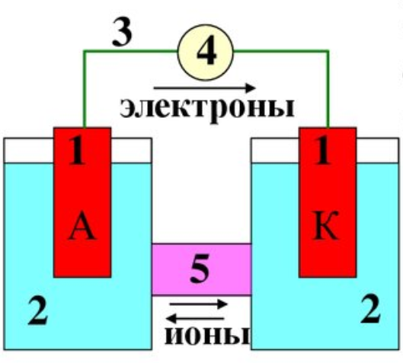
Электрохимические системы
1. Химические источники тока – устройства, в которых происходит превращение энергии химической окислительно-восстановительной реакции в электрическую.
Виды: - гальванические элементы;
- аккумуляторы;
- топливные элементы.
2. Электролизёры – устройства, в которых идёт
превращение электрической энергии постоянного
тока в химическую.
1 – электроды;
2 – электролиты;
3 – внешняя цепь;
4 – внешний источник тока или гальвонометр;
5 – внутренняя цепь (солевой мостик).

Slide 4
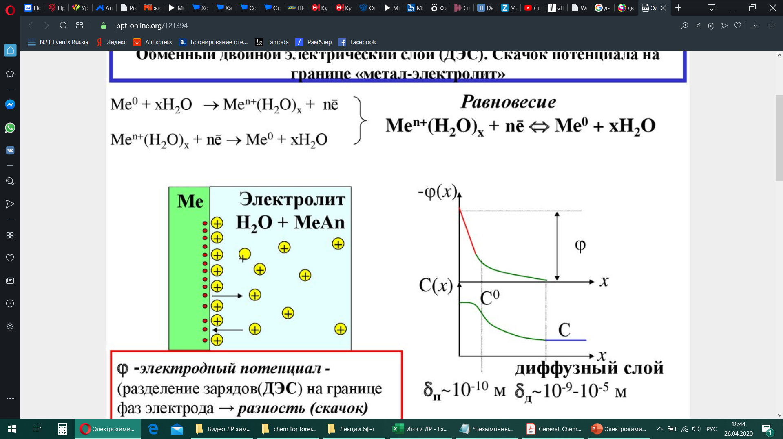
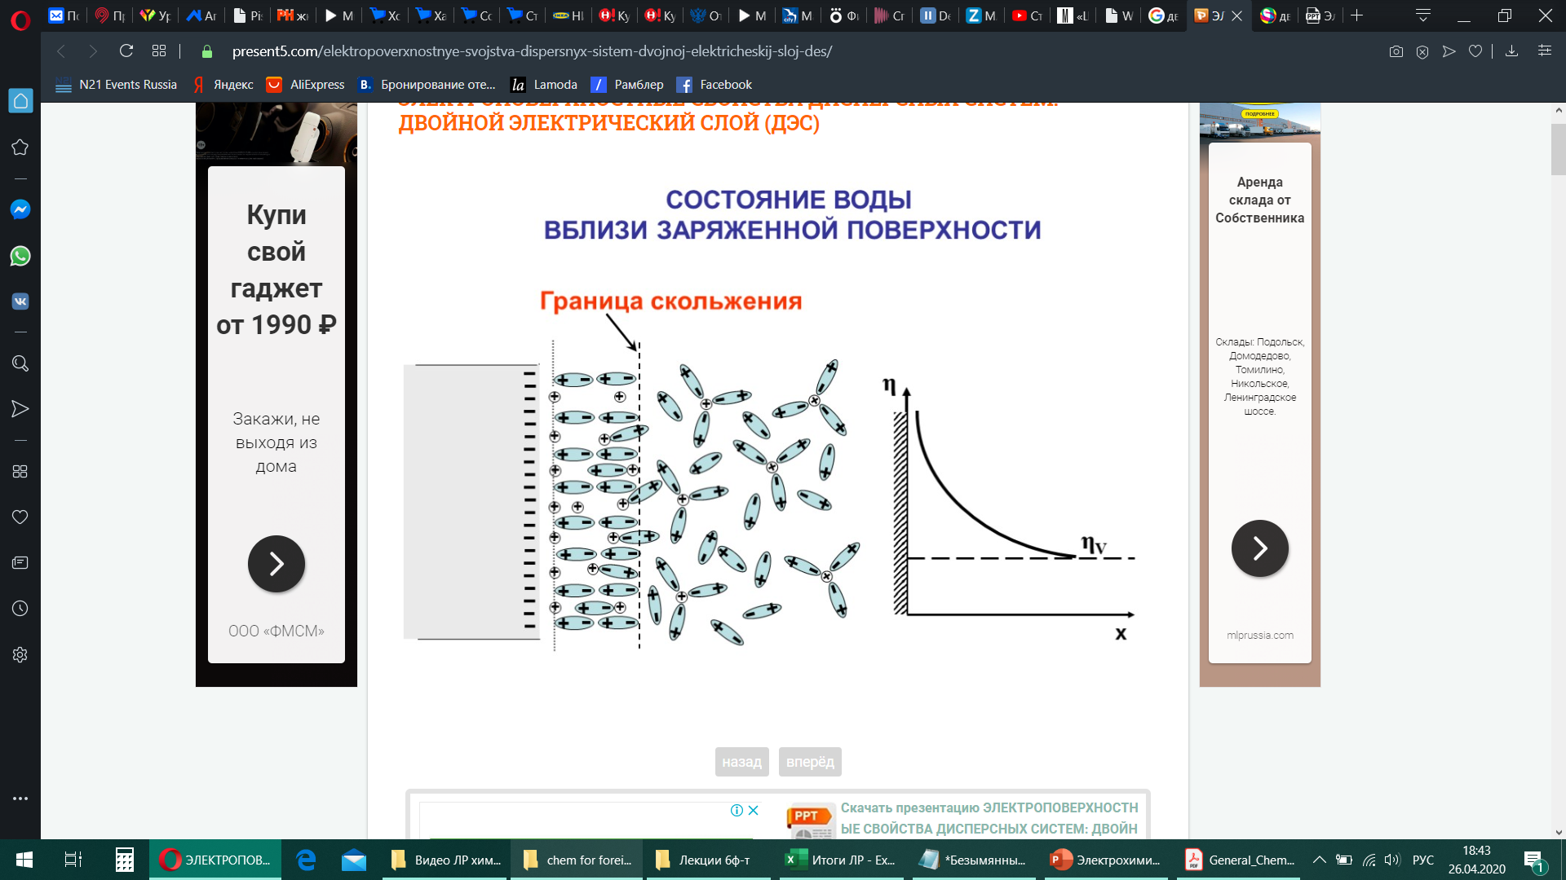
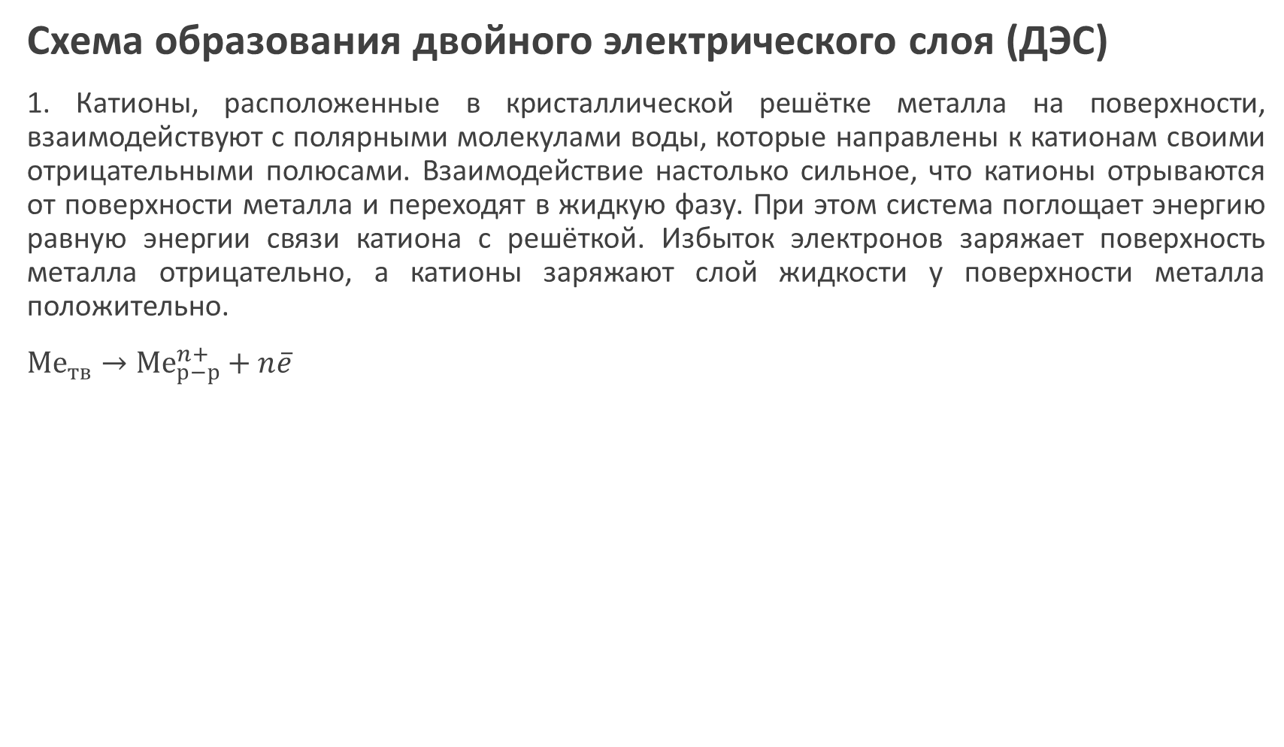
Схема образования двойного электрического слоя (ДЭС)
1. Катионы, расположенные в кристаллической решётке металла на поверхности, взаимодействуют с полярными молекулами воды, которые направлены к катионам своими отрицательными полюсами. Взаимодействие настолько сильное, что катионы отрываются от поверхности металла и переходят в жидкую фазу. При этом система поглощает энергию равную энергии связи катиона с решёткой. Избыток электронов заряжает поверхность металла отрицательно, а катионы заряжают слой жидкости у поверхности металла положительно.
${Ме}_{тв}→{Ме}_{р−р}^{n+}+n\overline{e}$

Slide 5
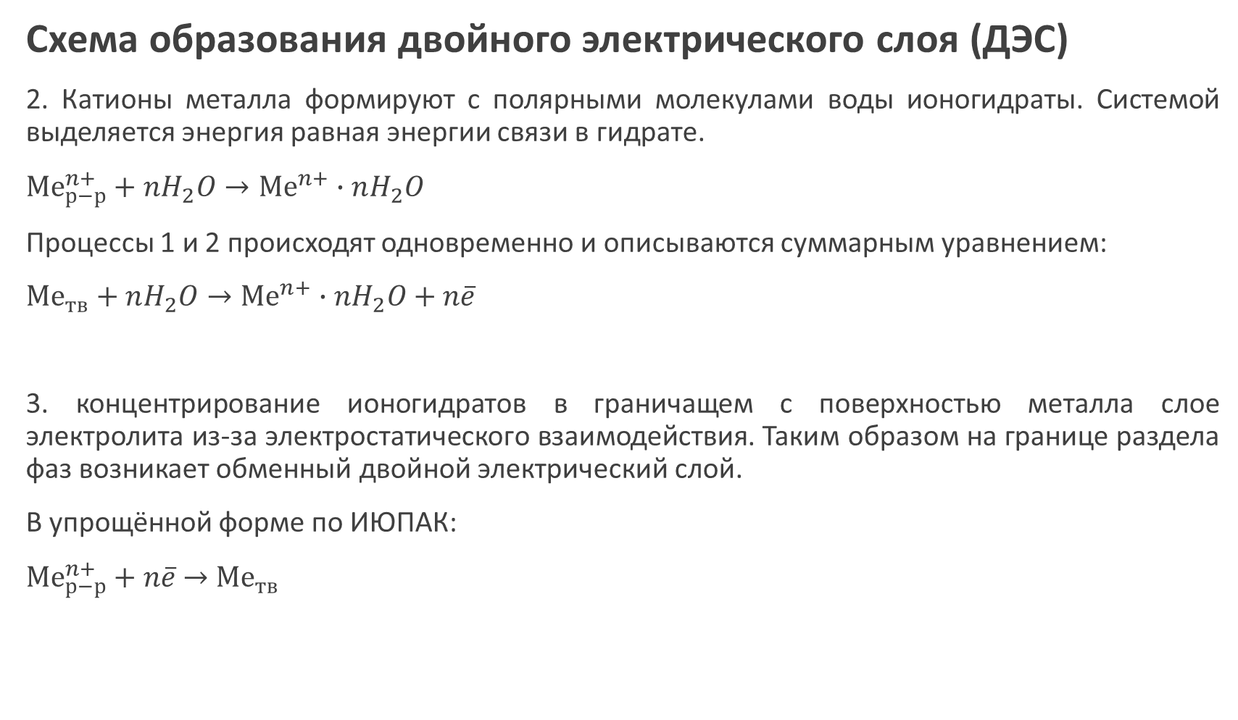
Схема образования двойного электрического слоя (ДЭС)
2. Катионы металла формируют с полярными молекулами воды ионогидраты. Системой выделяется энергия равная энергии связи в гидрате.
${Ме}_{р−р}^{n+}+nH_{2}O→{Ме}^{n+}∙nH_{2}O$
Процессы 1 и 2 происходят одновременно и описываются суммарным уравнением:
${Ме}_{тв}+nH_{2}O→{Ме}^{n+}∙nH_{2}O+$ $n\overline{e}$
3. концентрирование ионогидратов в граничащем с поверхностью металла слое электролита из-за электростатического взаимодействия. Таким образом на границе раздела фаз возникает обменный двойной электрический слой.
В упрощённой форме по ИЮПАК:
${Ме}_{р−р}^{n+}+n\overline{e}$ $→$ ${Ме}_{тв}$

Slide 6
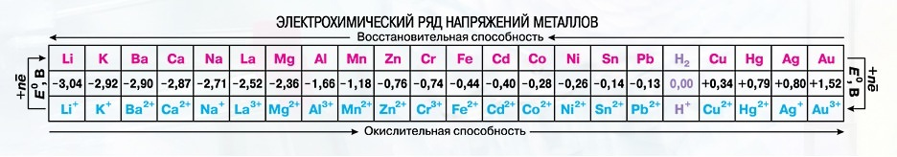
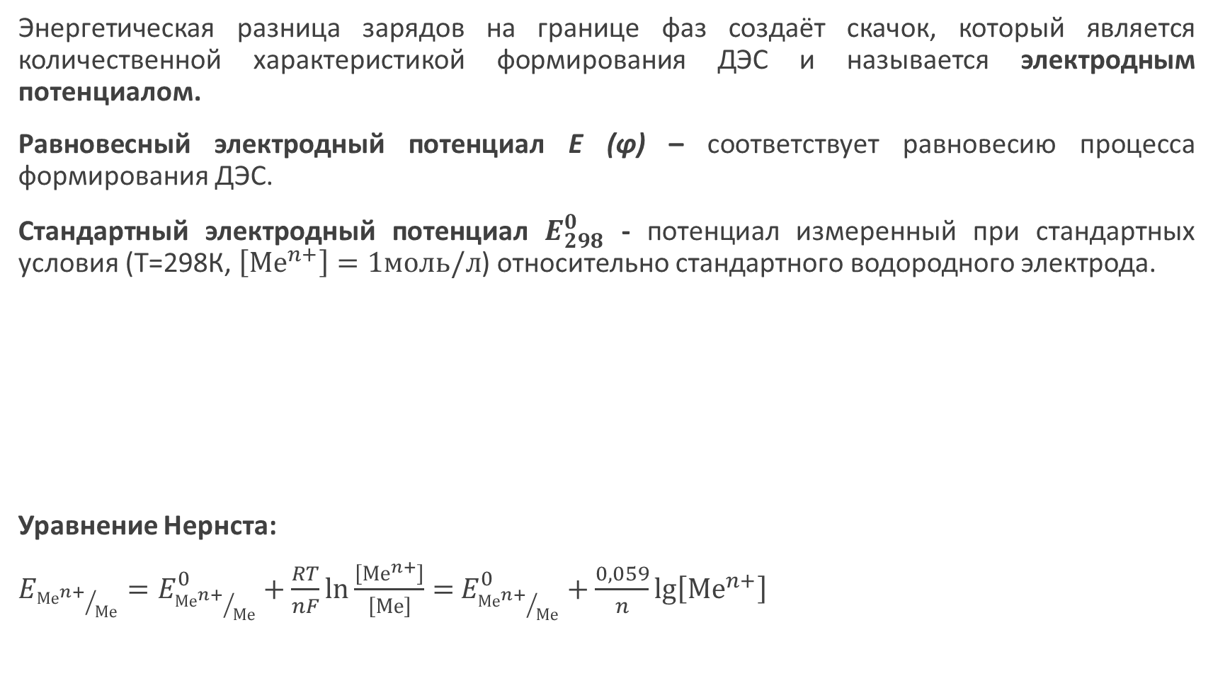
Энергетическая разница зарядов на границе фаз создаёт скачок, который является количественной характеристикой формирования ДЭС и называется электродным потенциалом.
Равновесный электродный потенциал E (φ) – соответствует равновесию процесса формирования ДЭС.
Стандартный электродный потенциал $E_{298}^{0}$ - потенциал измеренный при стандартных условия (Т=298К, $\left[{Ме}^{n+}\right]=1моль/л$) относительно стандартного водородного электрода.
Уравнение Нернста:
$E_{{{Ме}^{n+}}/{Ме}}=E_{{{Ме}^{n+}}/{Ме}}^{0}+\frac{RT}{nF}\ln{\frac{\left[{Ме}^{n+}\right]}{\left[Ме\right]}}=$ $E_{{{Ме}^{n+}}/{Ме}}^{0}+\frac{0,059}{n}\lg\left[{Ме}^{n+}\right]$

Slide 7
Классификация электродов
1. По направлению реакции:
а) обратимые – когда изменение направления тока во внешней цепи на противоположное не меняет процесс на обратимом электроде.
Ag в растворе соли AgNO₃
б) необратимые – когда изменение направления тока во внешней цепи на противоположное меняет процесс на электроде.
Ag в растворе кислоты
2. В зависимости от свойств веществ и заряженных частиц, участвующих в электрохимических процессах и характера равновесия обратимые электроды делят:
а) электроды первого рода – металлическая или полупроводниковая пластин в растворе с одноименными ионами.

Slide 8
Классификация электродов
Амальгамные электроды – восстановленная форма раствор металла в ртути.
Амальгамный кадмиевый электрод – эталонный для измерения ЭДС электрических цепей.
Газовые электроды.
Устройство – инертный металл (чаще платина) с развитой
поверхностью, хорошо проводящей электрический ток и с
хорошей каталитической активностью к электродному
процессу. Покрыт слоем мелкодисперсной платины для
увеличения адсорбции газа поверхностью металла.
Платина одновременно контактирует с газом и раствором
с соответствующими ионами.
- водородный электрод;
- кислородный электрод и др.

Slide 9
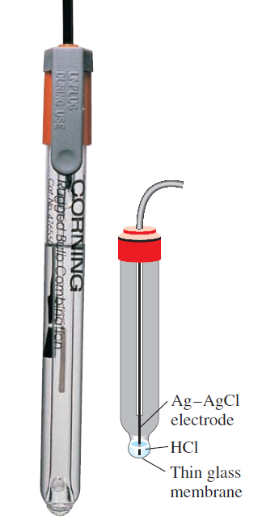
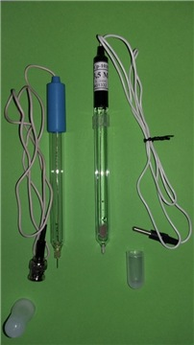
Классификация электродов
б) Электроды второго рода (электроды сравнения) – металл покрытый своей труднорастворимой солью и погруженный в раствор с одноимёнными анионами.
Наиболее частый – хлор-серебряный электрод: серебряная проволока покрытая хлоридом серебра, находящаяся в растворе с ионами хлора.
Используют в качестве электродов сравнения,
т.к. их потенциалы стабильны.
в) Окислительно-восстановительные электроды –
платиновая пластина находящаяся в растворе
либо содержащем вещества, где один
элемент в разной степени окисления, либо
содержащем несколько веществ.

Slide 10
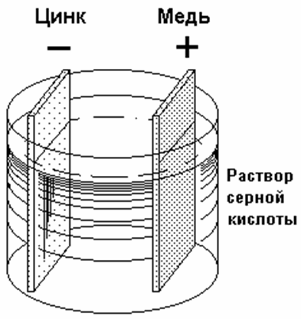
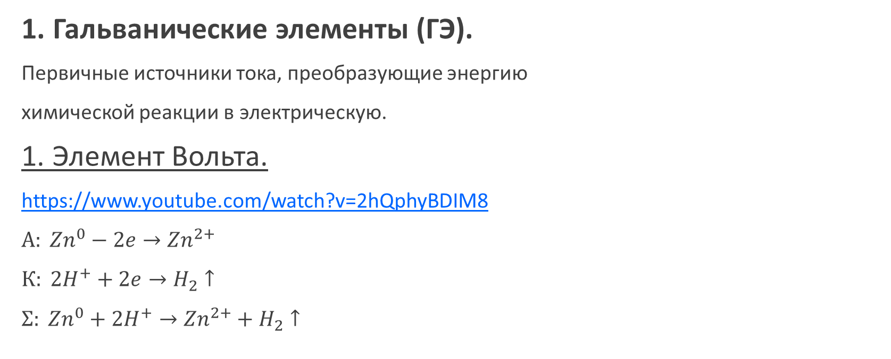
Химические источники тока
1. Гальванические элементы (ГЭ).
Первичные источники тока, преобразующие энергию
химической реакции в электрическую.
1. Элемент Вольта.
https://www.youtube.com/watch?v=2hQphyBDIM8
$А: {Zn}^{0}−2e→{Zn}^{2+}$
$К: {2H}^{+}+2e→H_{2}↑$
$Σ: {Zn}^{0}+{2H}^{+}→{Zn}^{2+}+H_{2}↑$

Slide 11
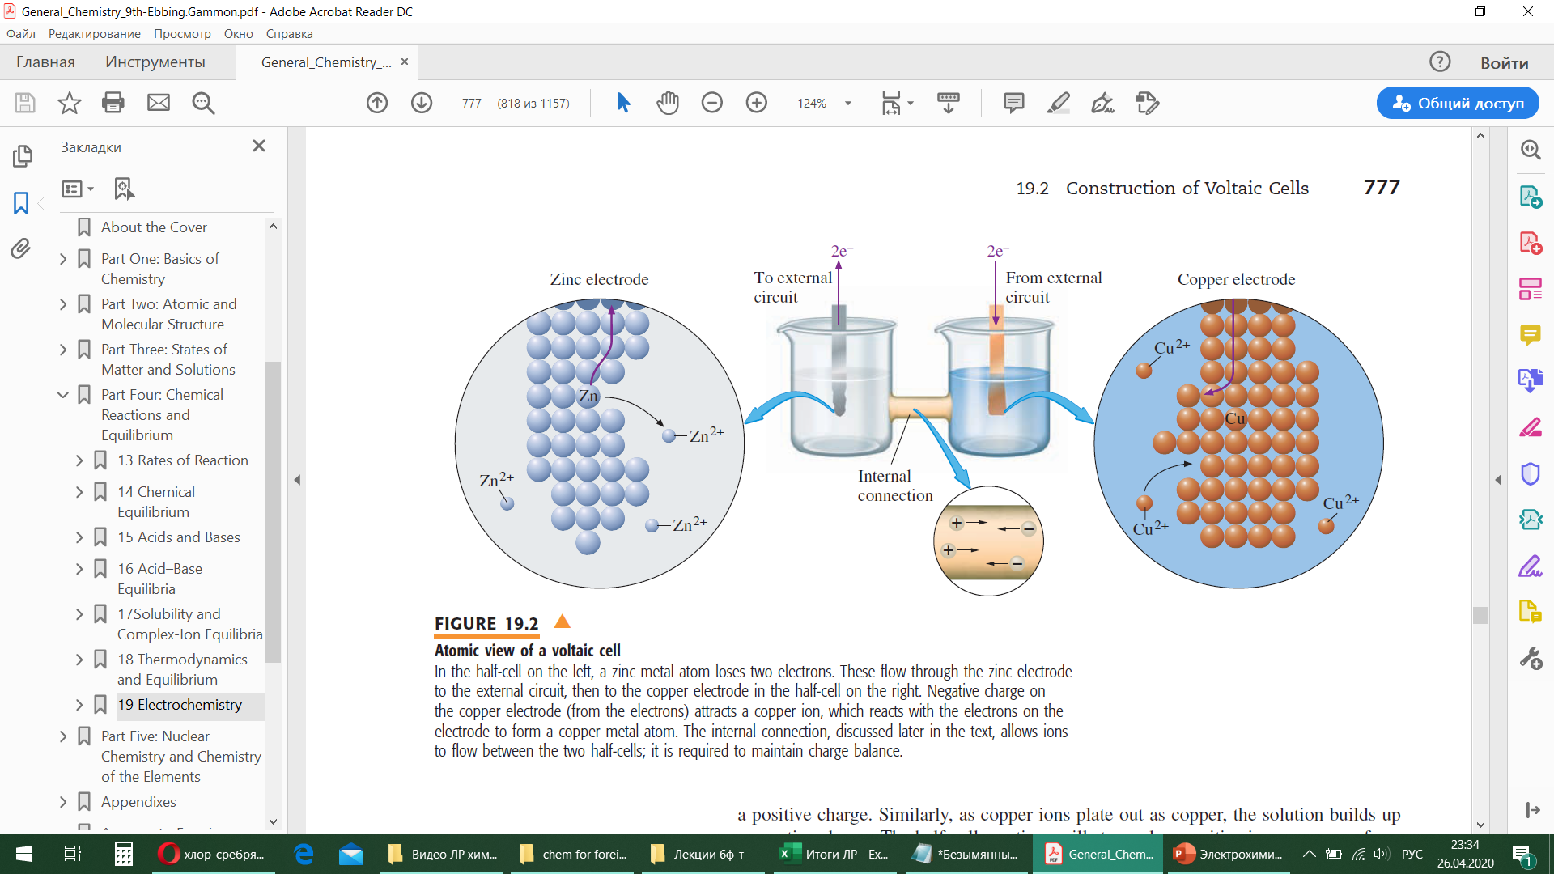
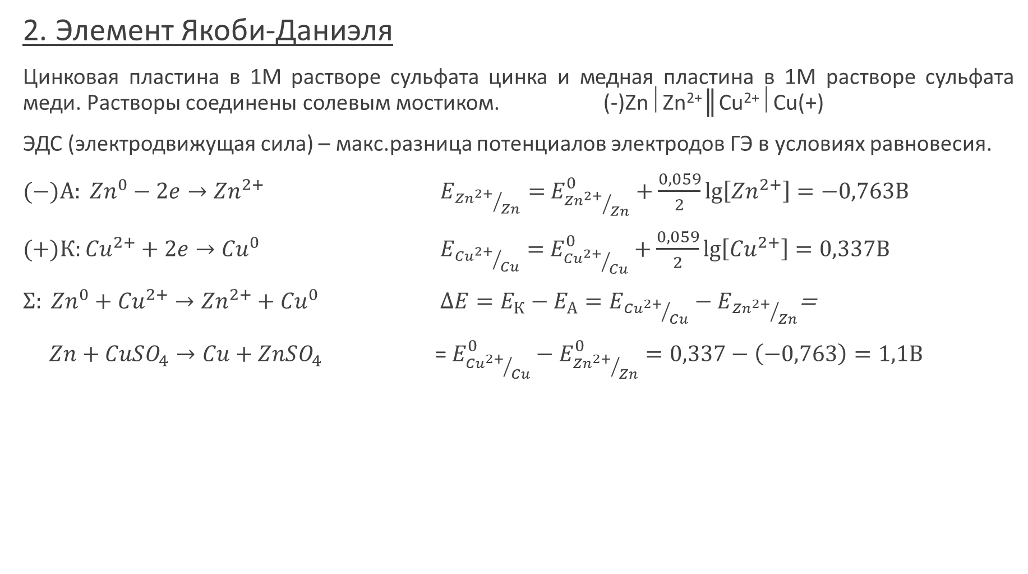
2. Элемент Якоби-Даниэля
Цинковая пластина в 1М растворе сульфата цинка и медная пластина в 1М растворе сульфата меди. Растворы соединены солевым мостиком. (-)Zn⏐Zn²⁺║Cu²⁺⏐Cu(+)
ЭДС (электродвижущая сила) – макс.разница потенциалов электродов ГЭ в условиях равновесия.
$(−)А: {Zn}^{0}−2e→{Zn}^{2+}$ $E_{{{Zn}^{2+}}/{Zn}}=$ $E_{{{Zn}^{2+}}/{Zn}}^{0}+\frac{0,059}{2}\lg\left[{Zn}^{2+}\right]=−0,763B$
$(+)К:{Cu}^{2+}+2e→{Cu}^{0}$ $E_{{{Cu}^{2+}}/{Cu}}=$ $E_{{{Cu}^{2+}}/{Cu}}^{0}+\frac{0,059}{2}\lg\left[{Cu}^{2+}\right]=0,337B$
$Σ: {Zn}^{0}+{Cu}^{2+}→{Zn}^{2+}+{Cu}^{0}$ ${ΔE=E}_{К}−E_{А}=E_{{{Cu}^{2+}}/{Cu}}−$ $E_{{{Zn}^{2+}}/{Zn}}$=
$Zn+CuSO_{4}→Cu+ZnSO_{4}$ = $E_{{{Cu}^{2+}}/{Cu}}^{0}−E_{{{Zn}^{2+}}/{Zn}}^{0}=0,337−\left(−0,763\right)=1,1В$

Slide 12
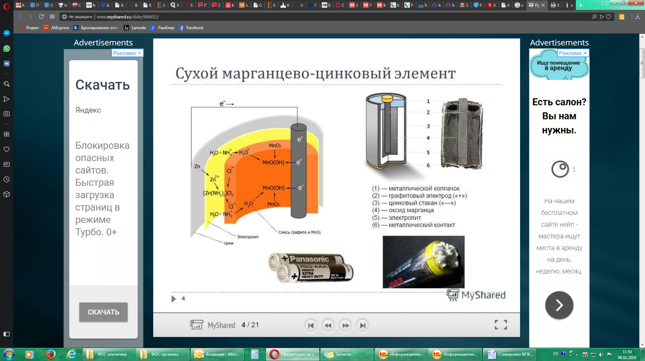
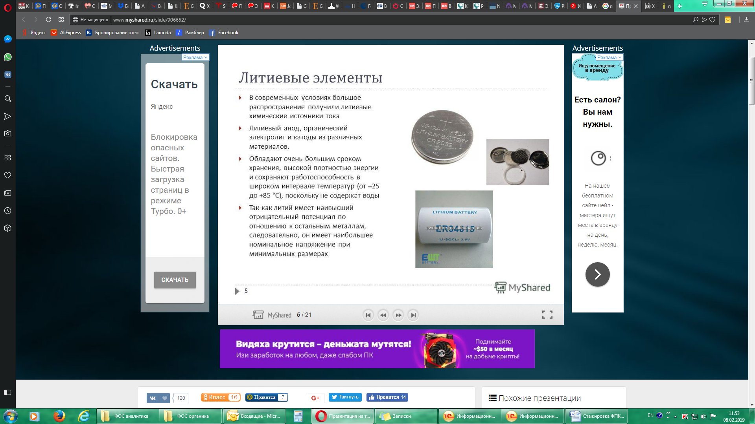
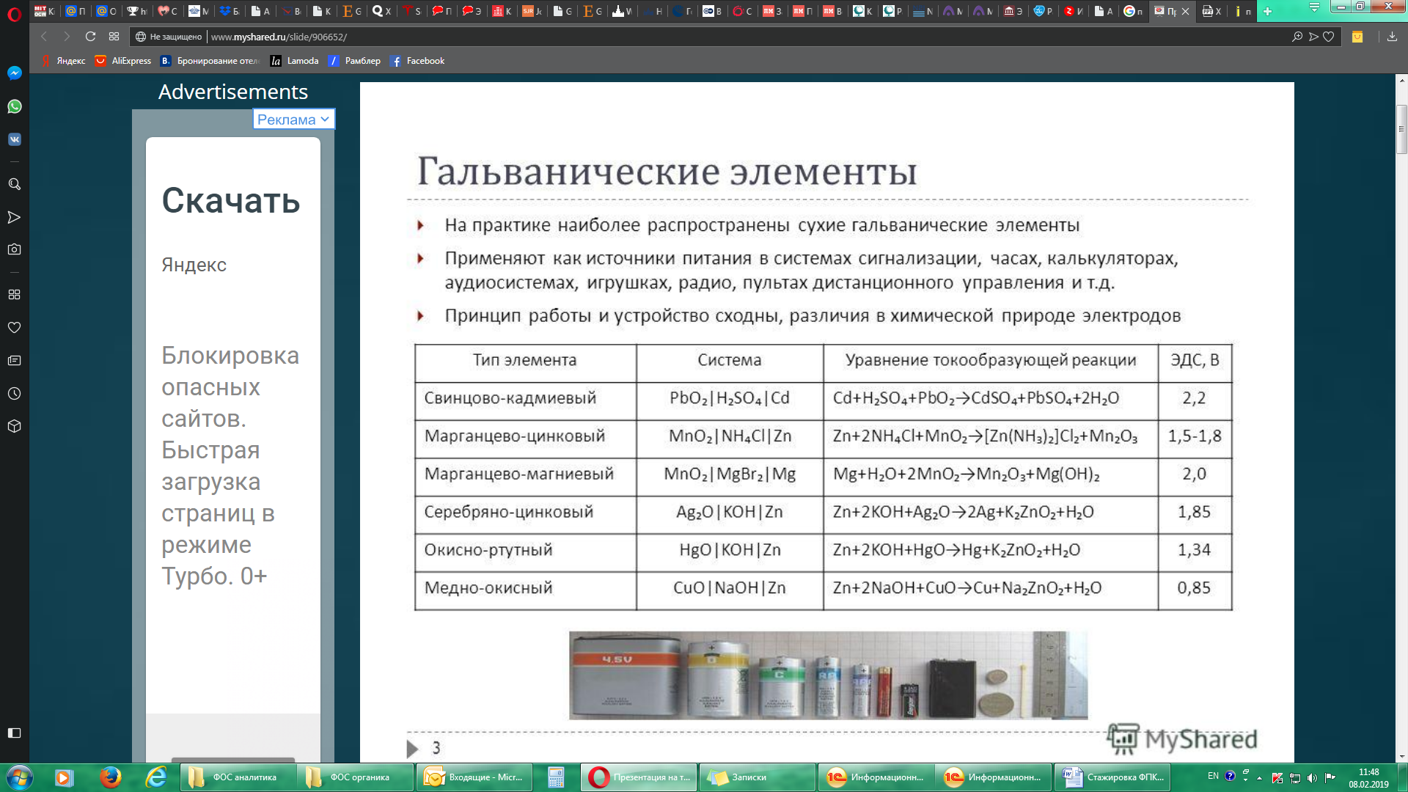
1. Гальванические элементы (ГЭ).
На практике наиболее распространены сухие гальванические элементы. Применяют как источники питания в системах сигнализации, часах, калькуляторах, аудиосистемах, игрушках, радио, пультах дистанционного управления и т. д. Принцип работы и устройство сходны, различия в химической природе электродов.
- Сухой марганцево-цинковый элемент
- Литиевые элементы
В современных условиях большое распространение получили литиевые химические источники тока. Литиевый анод, органический электролит и катоды из различных материалов. Обладают очень большим сроком хранения, высокой плотностью энергии и сохраняют работоспособность в широком интервале температур ( от –25 до +85 °C), поскольку не содержат воды. Так как литий имеет наивысший отрицательный потенциал по отношению к остальным металлам, следовательно, он имеет наибольшее номинальное напряжение при минимальных размерах.

Slide 13
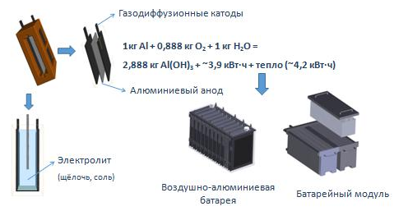
1. Гальванические элементы (ГЭ).
- Воздушно-алюминиевая батарея
Токообразование происходит за счёт окисления алюминия и восстановления кислорода. Расходуются: алюминий и вода. Выделяются: энергия, тепло, водород (сразу же безопасно утилизируется), продукты реакции (гидроксид алюминия).
токообразующий процесс:
2 Al + 6 H₂O → 2 Al(OH)₃ + 3 H₂ ↑
коррозия:
2 Al + 6 H₂O → 2 Al(OH)₃ + 3 H₂ ↑

Slide 14
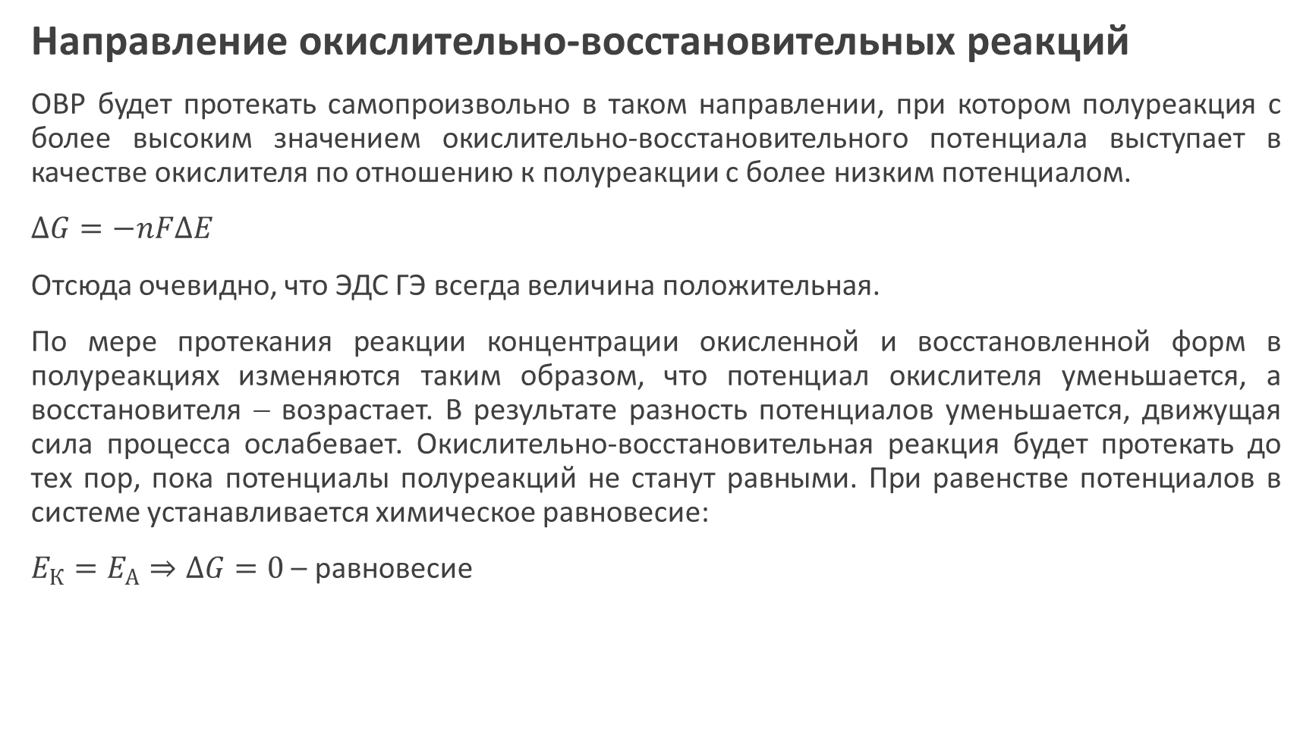
Направление окислительно-восстановительных реакций
ОВР будет протекать самопроизвольно в таком направлении, при котором полуреакция с более высоким значением окислительно-восстановительного потенциала выступает в качестве окислителя по отношению к полуреакции с более низким потенциалом.
$ΔG=−nFΔE$
Отсюда очевидно, что ЭДС ГЭ всегда величина положительная.
По мере протекания реакции концентрации окисленной и восстановленной форм в полуреакциях изменяются таким образом, что потенциал окислителя уменьшается, а восстановителя − возрастает. В результате разность потенциалов уменьшается, движущая сила процесса ослабевает. Окислительно-восстановительная реакция будет протекать до тех пор, пока потенциалы полуреакций не станут равными. При равенстве потенциалов в системе устанавливается химическое равновесие:
$E_{К}=E_{А}⇒ΔG=0$ – равновесие

Slide 15
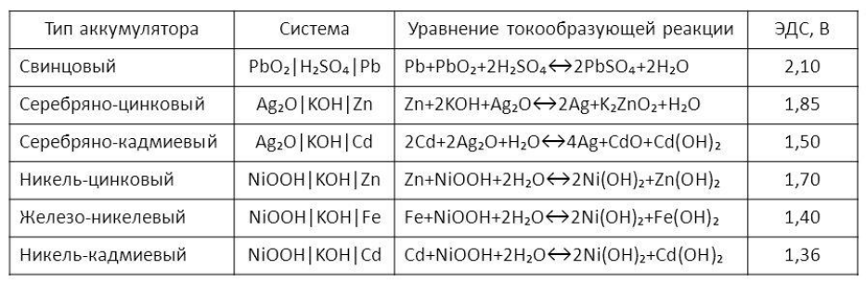
2. Электрохимические аккумуляторы
Вторичные источники тока. Устройства, в которых поэтапно происходит преобразование электрической энергии в химическую, а химической – в электрическую.
Два процесса:
1 – зарядка – накопление химической энергии под действием внешнего источника постоянного тока (работает как электролизёр);
2 – разрядка – преобразование химической энергии в электрическую (работает как ГЭ).

Slide 16
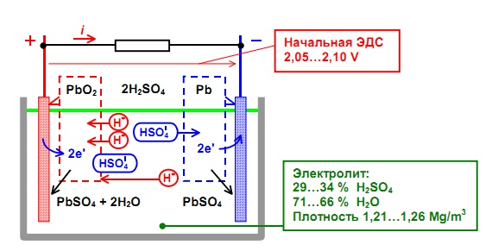
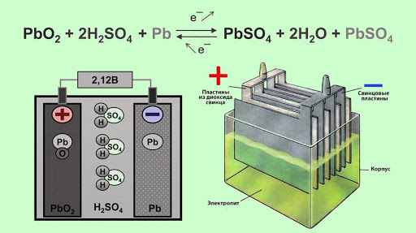
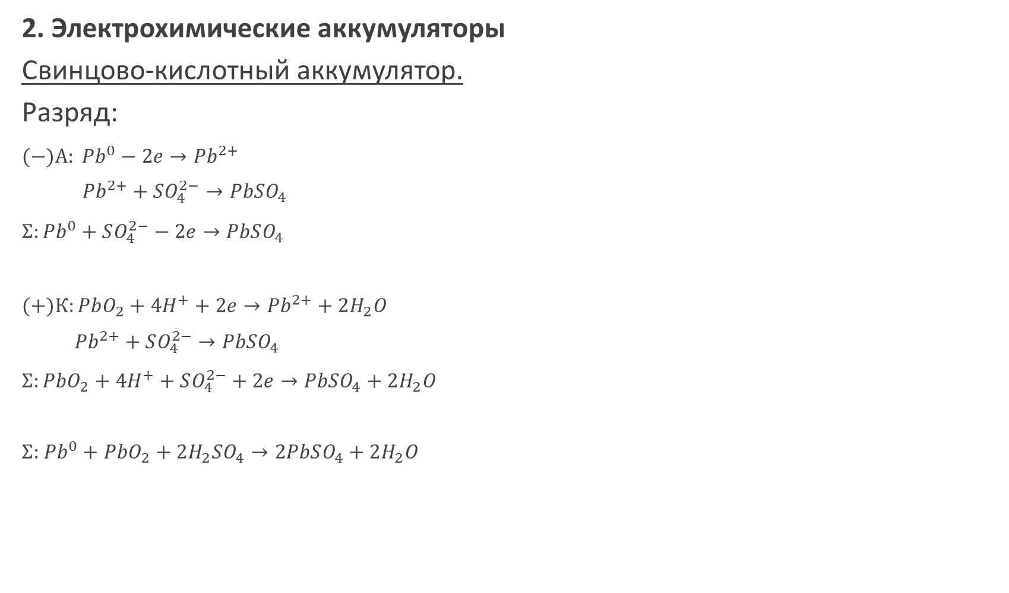
2. Электрохимические аккумуляторы
Свинцово-кислотный аккумулятор.
Разряд:
$(−)А: {Pb}^{0}−2e→{Pb}^{2+}$
${Pb}^{2+}+SO_{4}^{2−}→PbSO_{4}$
$Σ:{Pb}^{0}+SO_{4}^{2−}−2e→PbSO_{4}$
$(+)К:{PbO_{2}+4H}^{+}+2e→{Pb}^{2+}+2H_{2}O$
${Pb}^{2+}+SO_{4}^{2−}→PbSO_{4}$
$Σ:PbO_{2}+4H^{+}+SO_{4}^{2−}+2e→PbSO_{4}+2H_{2}O$
$Σ:$ ${Pb}^{0}+PbO_{2}+2H_{2}SO_{4}→2PbSO_{4}+2H_{2}O$

Slide 17
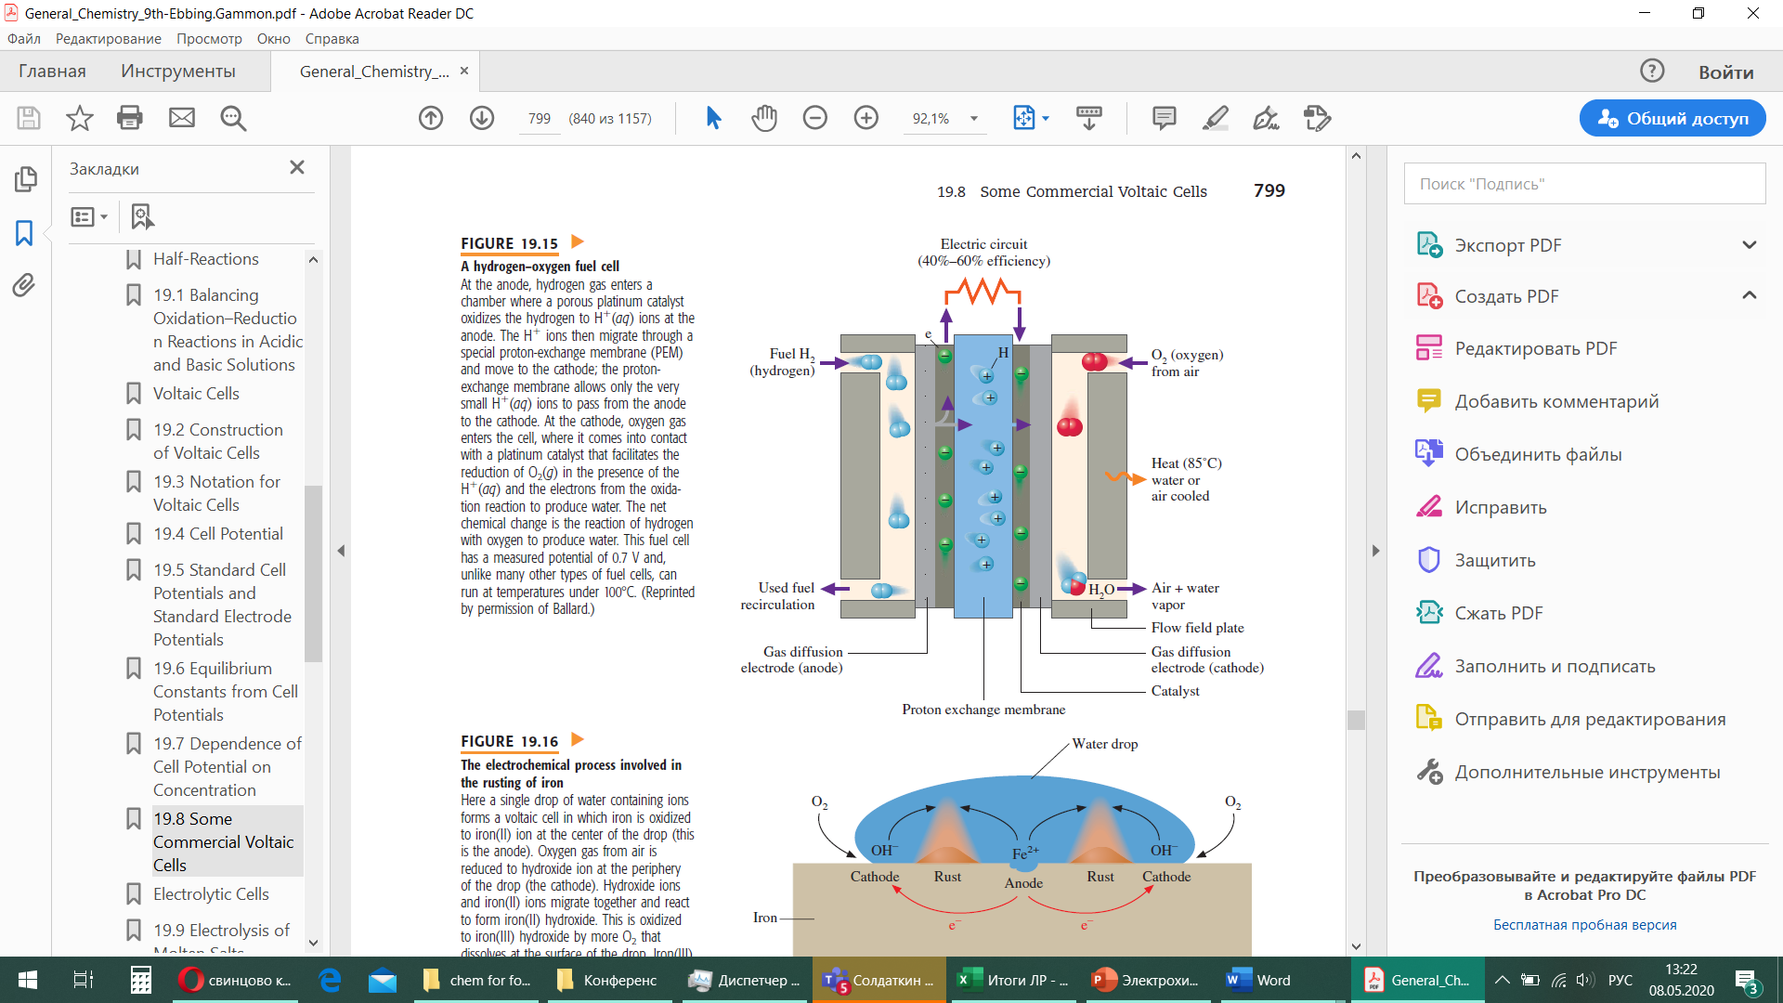
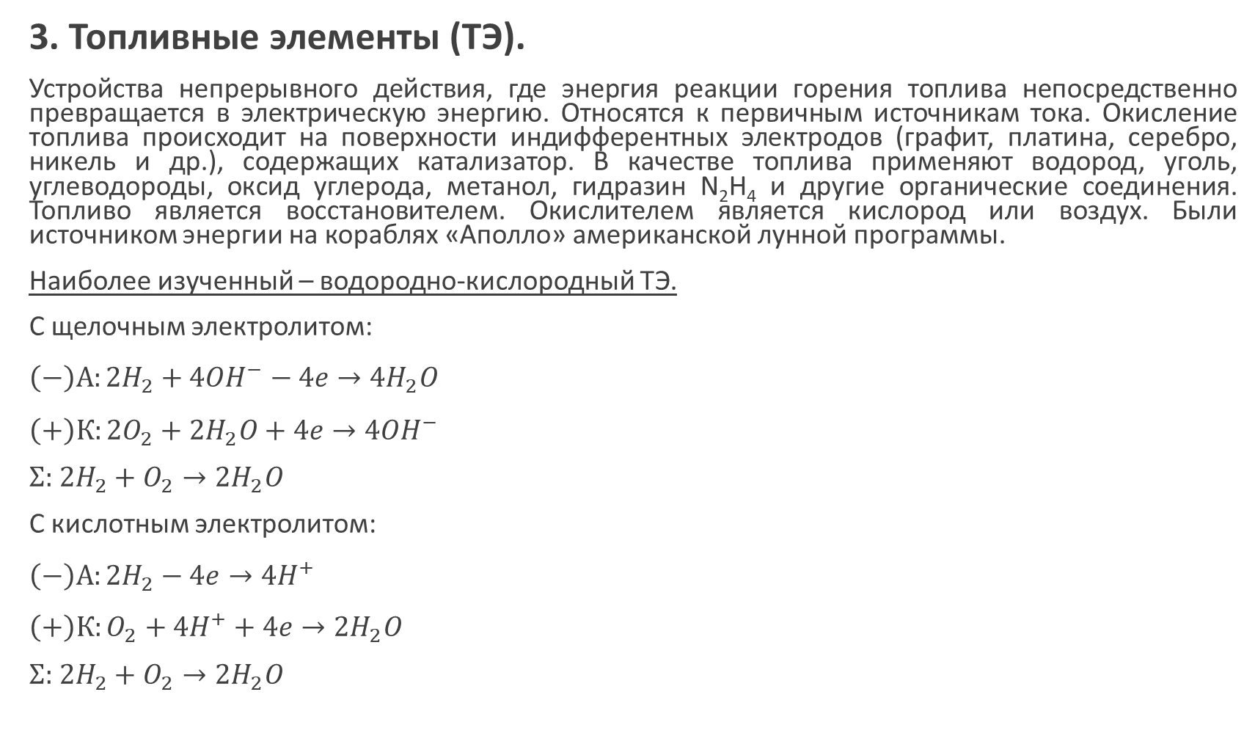
3. Топливные элементы (ТЭ).
Устройства непрерывного действия, где энергия реакции горения топлива непосредственно превращается в электрическую энергию. Относятся к первичным источникам тока. Окисление топлива происходит на поверхности индифферентных электродов (графит, платина, серебро, никель и др.), содержащих катализатор. В качестве топлива применяют водород, уголь, углеводороды, оксид углерода, метанол, гидразин N₂Н₄ и другие органические соединения. Топливо является восстановителем. Окислителем является кислород или воздух. Были источником энергии на кораблях «Аполло» американской лунной программы.
Наиболее изученный – водородно-кислородный ТЭ.
С щелочным электролитом:
$\left(−\right)А:{2H}_{2}+{4OH}^{−}−4e→{4H}_{2}O$
$\left(+\right)К:{2O}_{2}+{2H}_{2}O+4e→{4OH}^{−}$
$Σ:$ ${2H}_{2}+O_{2}→{2H}_{2}O$
С кислотным электролитом:
$\left(−\right)А:{2H}_{2}−4e→{4H}^{+}$
$\left(+\right)К:O_{2}+{4H}^{+}+4e→{2H}_{2}O$
$Σ:$ ${2H}_{2}+O_{2}→{2H}_{2}O$

Slide 18
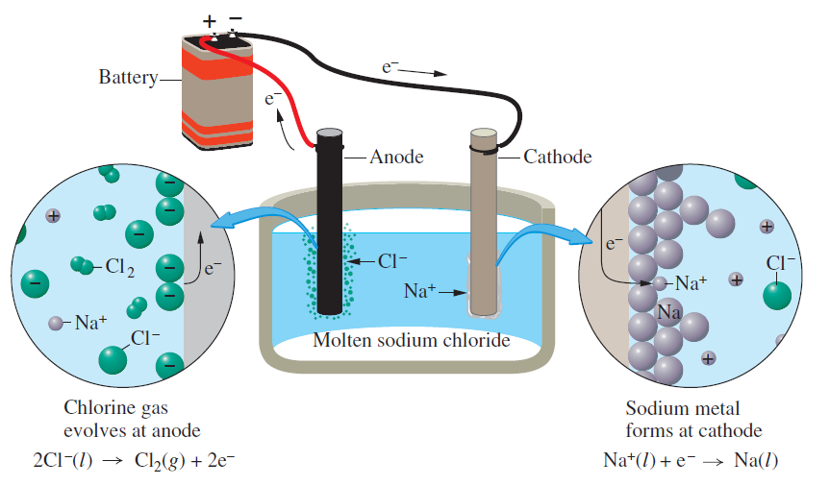
Электролиз
Окислительно-восстановительные процессы, протекающие на электродах при пропускании электрического тока через раствор или расплав электролита.
Виды:
- электролиз расплавов
- электролиз растворов
- с растворимыми (активными) анодами
- с нерастворимыми (инертными) анодами

Slide 19
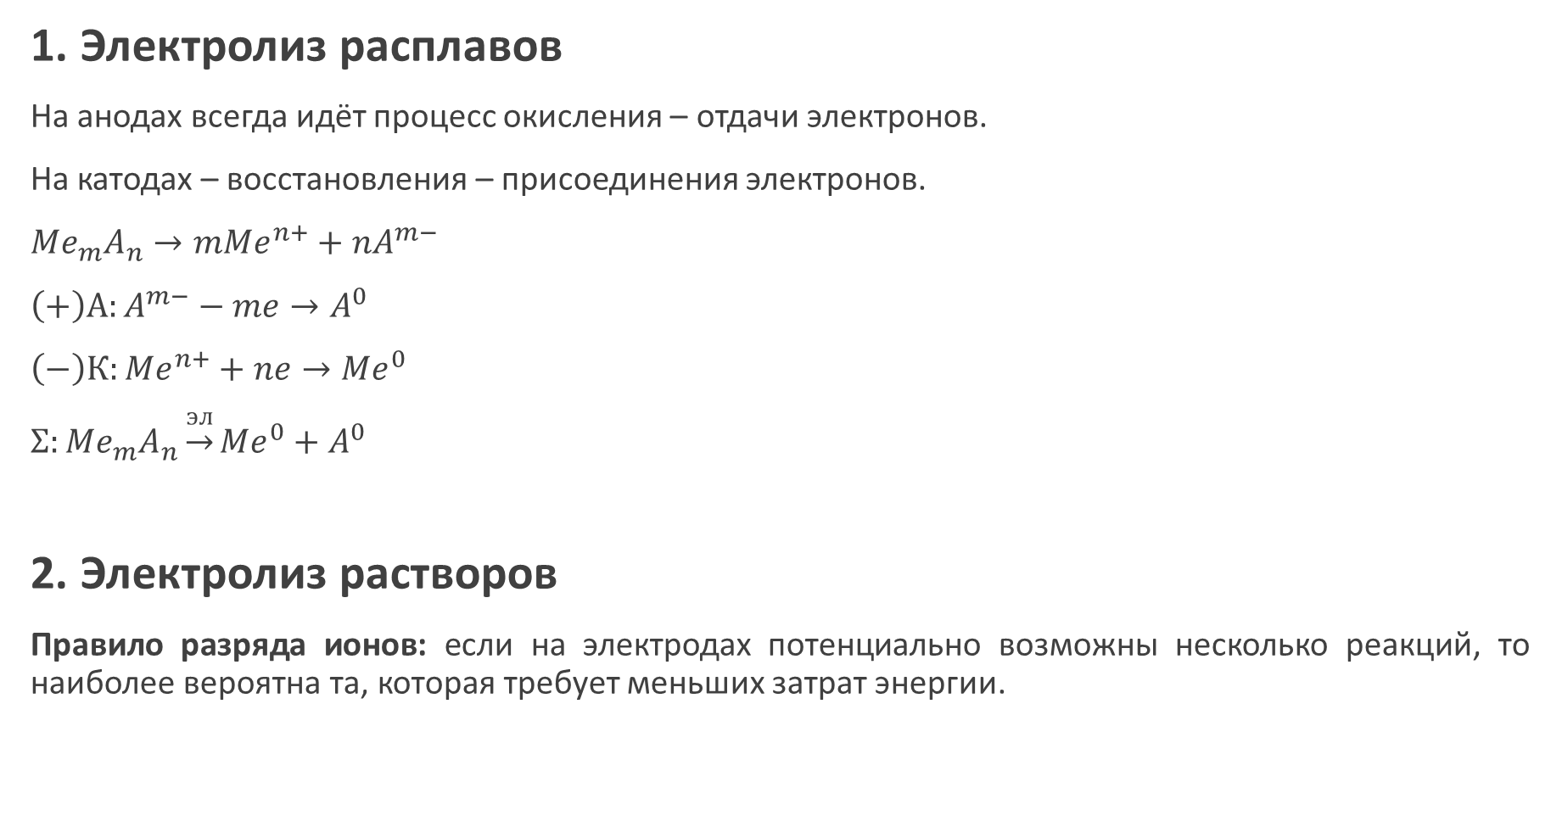
1. Электролиз расплавов
На анодах всегда идёт процесс окисления – отдачи электронов.
На катодах – восстановления – присоединения электронов.
${Me}_{m}A_{n}→{mMe}^{n+}+{nA}^{m−}$
$\left(+\right)А:A^{m−}−me→A^{0}$
$\left(−\right)К:{Me}^{n+}+ne→{Me}^{0}$
$Σ:{Me}_{m}A_{n}\underset{→}{эл}{Me}^{0}+A^{0}$
2. Электролиз растворов
Правило разряда ионов: если на электродах потенциально возможны несколько реакций, то наиболее вероятна та, которая требует меньших затрат энергии.

Slide 20
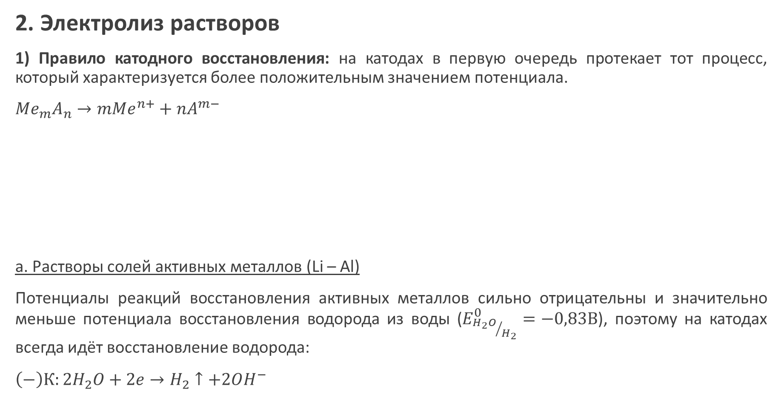
2. Электролиз растворов
1) Правило катодного восстановления: на катодах в первую очередь протекает тот процесс, который характеризуется более положительным значением потенциала.
${Me}_{m}A_{n}→{mMe}^{n+}+{nA}^{m−}$
а. Растворы солей активных металлов (Li – Al)
Потенциалы реакций восстановления активных металлов сильно отрицательны и значительно меньше потенциала восстановления водорода из воды ($E_{{H_{2}O}/{H_{2}}}^{0}=−0,83В$), поэтому на катодах всегда идёт восстановление водорода:
$\left(−\right)К:{2H}_{2}O+2e→H_{2}↑+2OH^{−}$

Slide 21
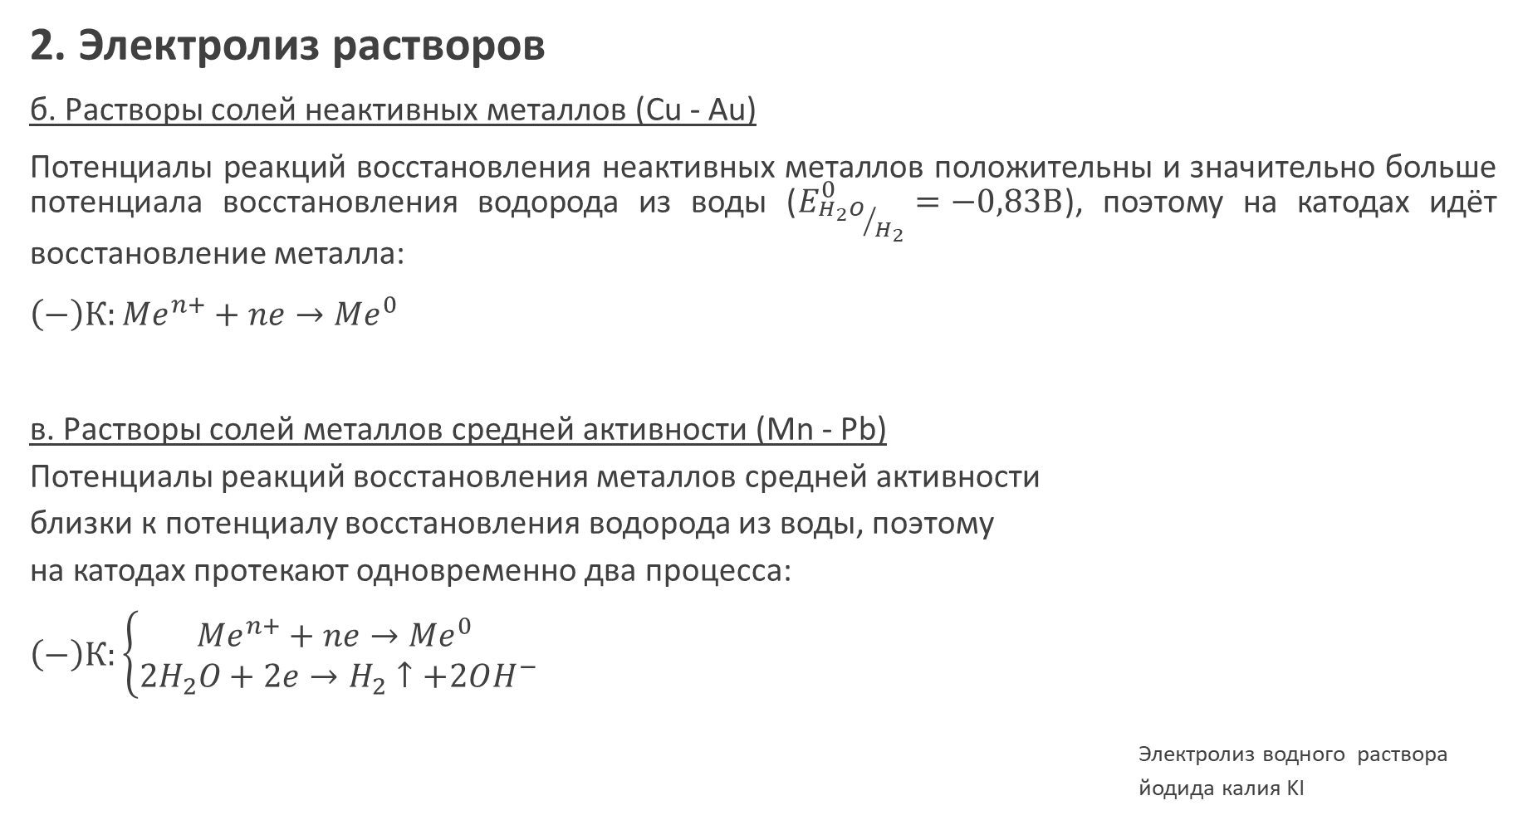
2. Электролиз растворов
б. Растворы солей неактивных металлов (Cu - Au)
Потенциалы реакций восстановления неактивных металлов положительны и значительно больше потенциала восстановления водорода из воды ($E_{{H_{2}O}/{H_{2}}}^{0}=−0,83В$), поэтому на катодах идёт восстановление металла:
$\left(−\right)К:{Me}^{n+}+ne→{Me}^{0}$
в. Растворы солей металлов средней активности (Mn - Pb)
Потенциалы реакций восстановления металлов средней активности
близки к потенциалу восстановления водорода из воды, поэтому
на катодах протекают одновременно два процесса:
$\left(−\right)К:\left\{\begin{aligned}{Me}^{n+}+ne→{Me}^{0} \\ {2H}_{2}O+2e→H_{2}↑+2OH^{−}\end{aligned}\right.$
Электролиз водного раствора
йодида калия KI

Slide 22
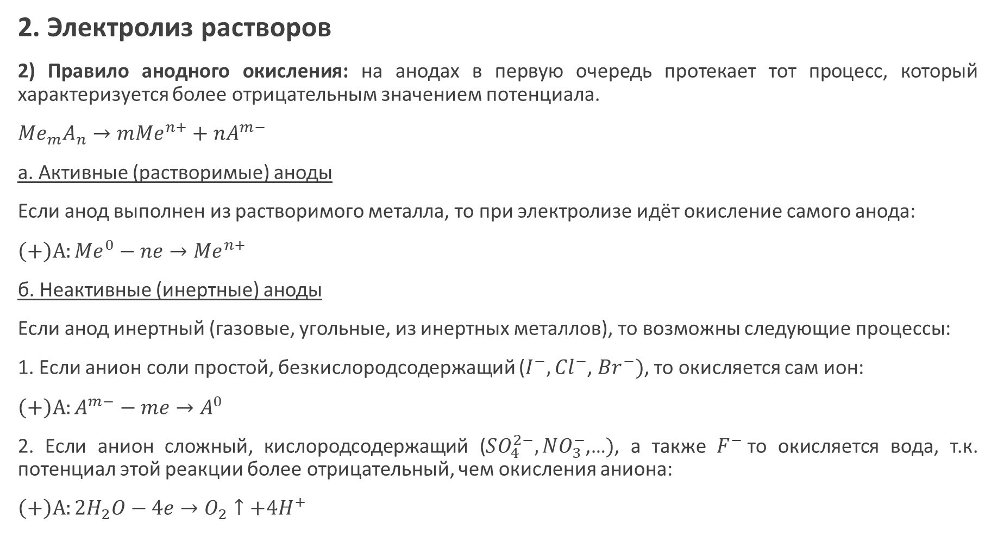
2. Электролиз растворов
2) Правило анодного окисления: на анодах в первую очередь протекает тот процесс, который характеризуется более отрицательным значением потенциала.
${Me}_{m}A_{n}→{mMe}^{n+}+{nA}^{m−}$
а. Активные (растворимые) аноды
Если анод выполнен из растворимого металла, то при электролизе идёт окисление самого анода:
$\left(+\right)А:{Me}^{0}−ne→{Me}^{n+}$
б. Неактивные (инертные) аноды
Если анод инертный (газовые, угольные, из инертных металлов), то возможны следующие процессы:
1. Если анион соли простой, безкислородсодержащий ($I^{−}, {Cl}^{−}$, ${Br}^{−})$, то окисляется сам ион:
$\left(+\right)А:A^{m−}−me→A^{0}$
2. Если анион сложный, кислородсодержащий ($SO_{4}^{2−},NO_{3}^{−}$,…$)$, а также $F^{−}$то окисляется вода, т.к. потенциал этой реакции более отрицательный, чем окисления аниона:
$\left(+\right)А:{2H}_{2}O−4e→O_{2}↑+4H^{+}$

Slide 23
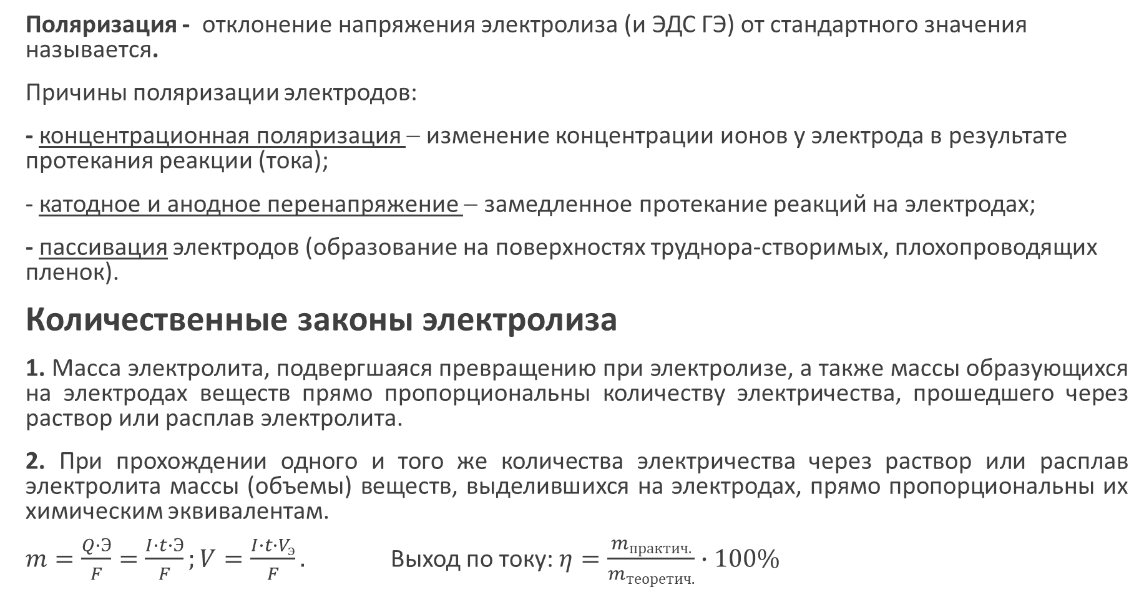
Поляризация - отклонение напряжения электролиза (и ЭДС ГЭ) от стандартного значения называется.
Причины поляризации электродов:
- концентрационная поляризация − изменение концентрации ионов у электрода в результате протекания реакции (тока);
- катодное и анодное перенапряжение − замедленное протекание реакций на электродах;
- пассивация электродов (образование на поверхностях труднора-створимых, плохопроводящих пленок).
Количественные законы электролиза
1. Масса электролита, подвергшаяся превращению при электролизе, а также массы образующихся на электродах веществ прямо пропорциональны количеству электричества, прошедшего через раствор или расплав электролита.
2. При прохождении одного и того же количества электричества через раствор или расплав электролита массы (объемы) веществ, выделившихся на электродах, прямо пропорциональны их химическим эквивалентам.
$m=\frac{Q∙Э}{F}=\frac{I∙t∙Э}{F};V=\frac{I∙t∙V_{э}}{F}.$ Выход по току: $η=\frac{m_{практич.}}{m_{теоретич.}}∙100\%$

Slide 24
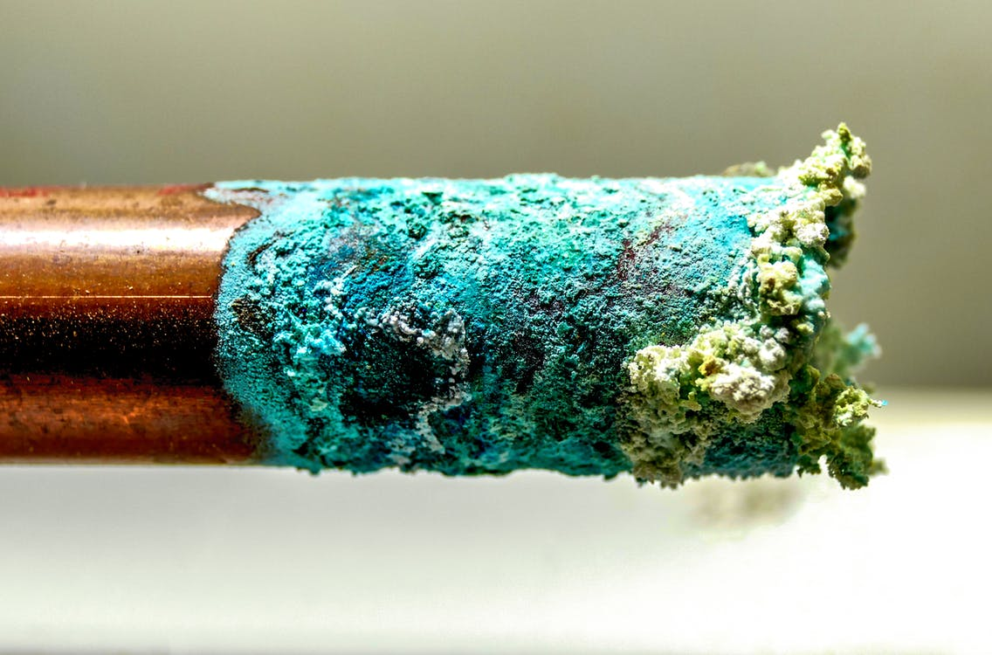
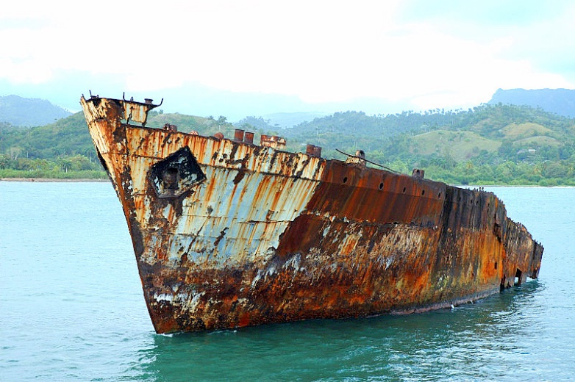
Коррозия
Самопроизвольное разрушение (окисление) металлических конструкций в результате их физико-химического взаимодействия окружающей среды.
Окружающая среда – коррозионная (или агрессивная) среда; результат химического взаимодействия – продукты коррозии.
Классификация.
Коррозионные среды бывают:
1. жидкие и газообразные;
2. проводящие и неэлектролиты;
3. натуральные и искусственные.

Slide 25
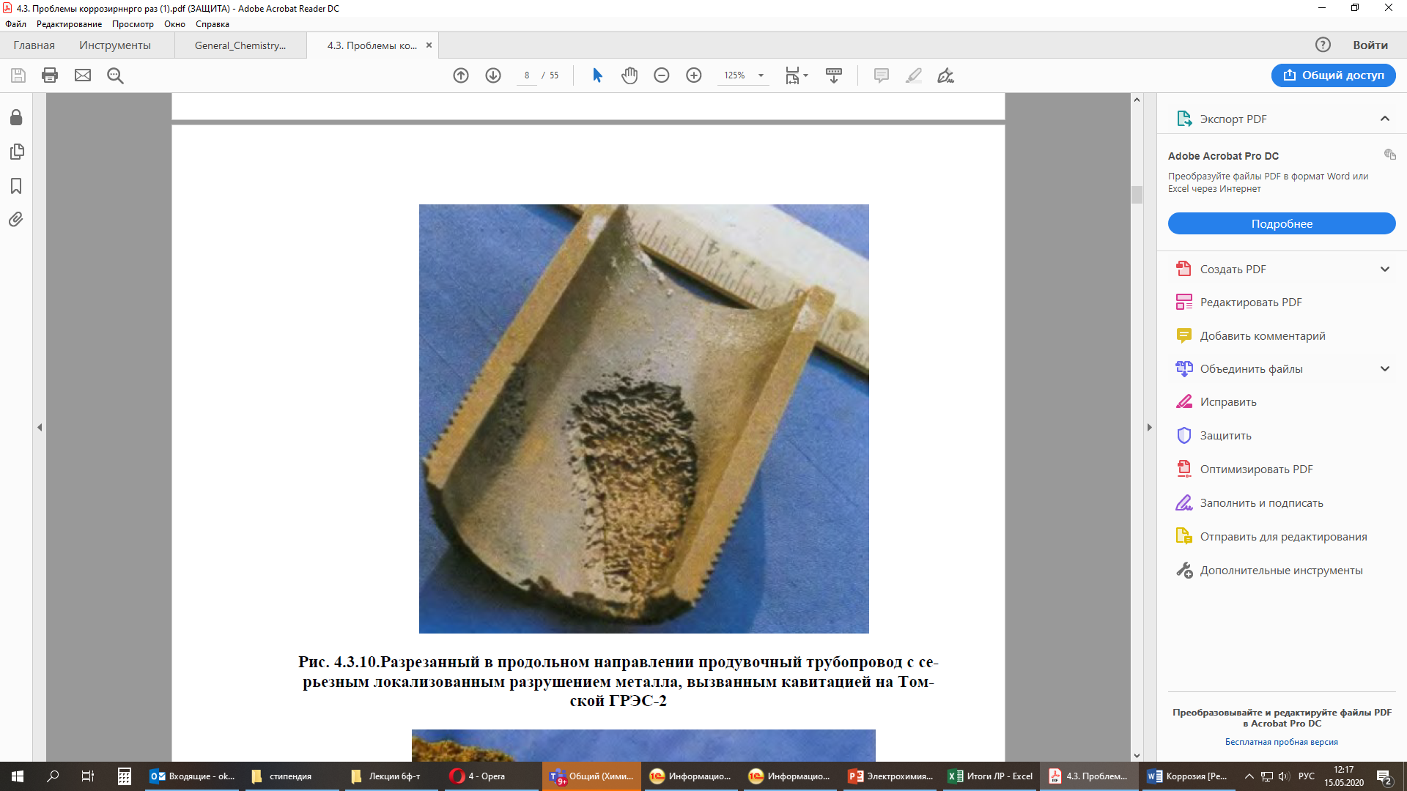
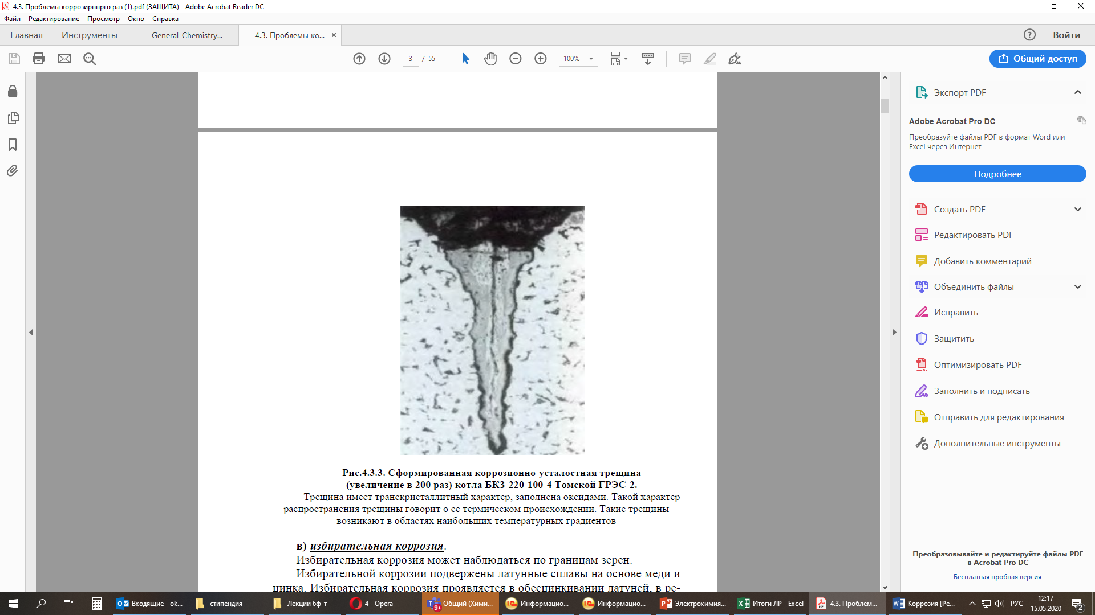
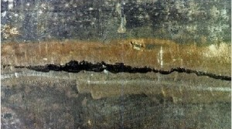
Классификация
По природе поверхности разрушения коррозию делят на:
1) макроскопическая коррозия:
а) сплошная (общая), которая поражает всю площадь продукта. Может быть равномерное и неравномерное разрушение;
б) местная, в которой поражена конкретная часть или поверхность изделия. Она может быть определена в форме точек, язв и питтинга – точки разрушения на большую глубину.
2) Микроскопическая коррозия:
а) селективная (избирательная) – когда разрушению подвергается один из компонентов металлического сплава;
б) межзерновая (интеркристаллитная, межкристаллитная) – разрушение пограничных слоев микрокристаллов (зерен) металла, что ослабляет связь между ними;
в) трансгранулярная (транскристаллитная) – то есть разрушение происходящее под действием механической нагрузки и сопровождается появлением глубоких межгранульных трещин.

Slide 26
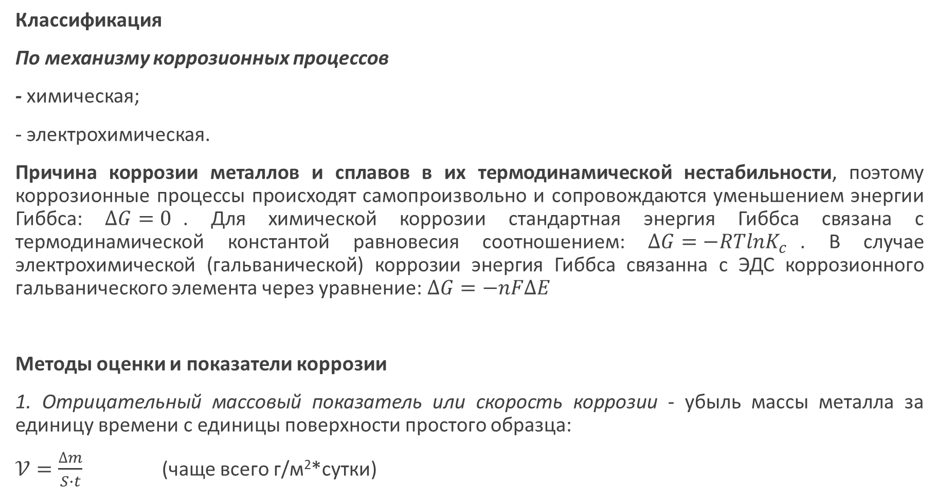
Классификация
По механизму коррозионных процессов
- химическая;
- электрохимическая.
Причина коррозии металлов и сплавов в их термодинамической нестабильности, поэтому коррозионные процессы происходят самопроизвольно и сопровождаются уменьшением энергии Гиббса: $ΔG=0$. Для химической коррозии стандартная энергия Гиббса связана с термодинамической константой равновесия соотношением: $ΔG=−RTlnK_{c}$. В случае электрохимической (гальванической) коррозии энергия Гиббса связанна с ЭДС коррозионного гальванического элемента через уравнение: $ΔG=−nFΔE$
Методы оценки и показатели коррозии
1. Отрицательный массовый показатель или скорость коррозии - убыль массы металла за единицу времени с единицы поверхности простого образца:
$𝒱=\frac{∆m}{S∙t}$ (чаще всего г/м²*сутки)

Slide 27
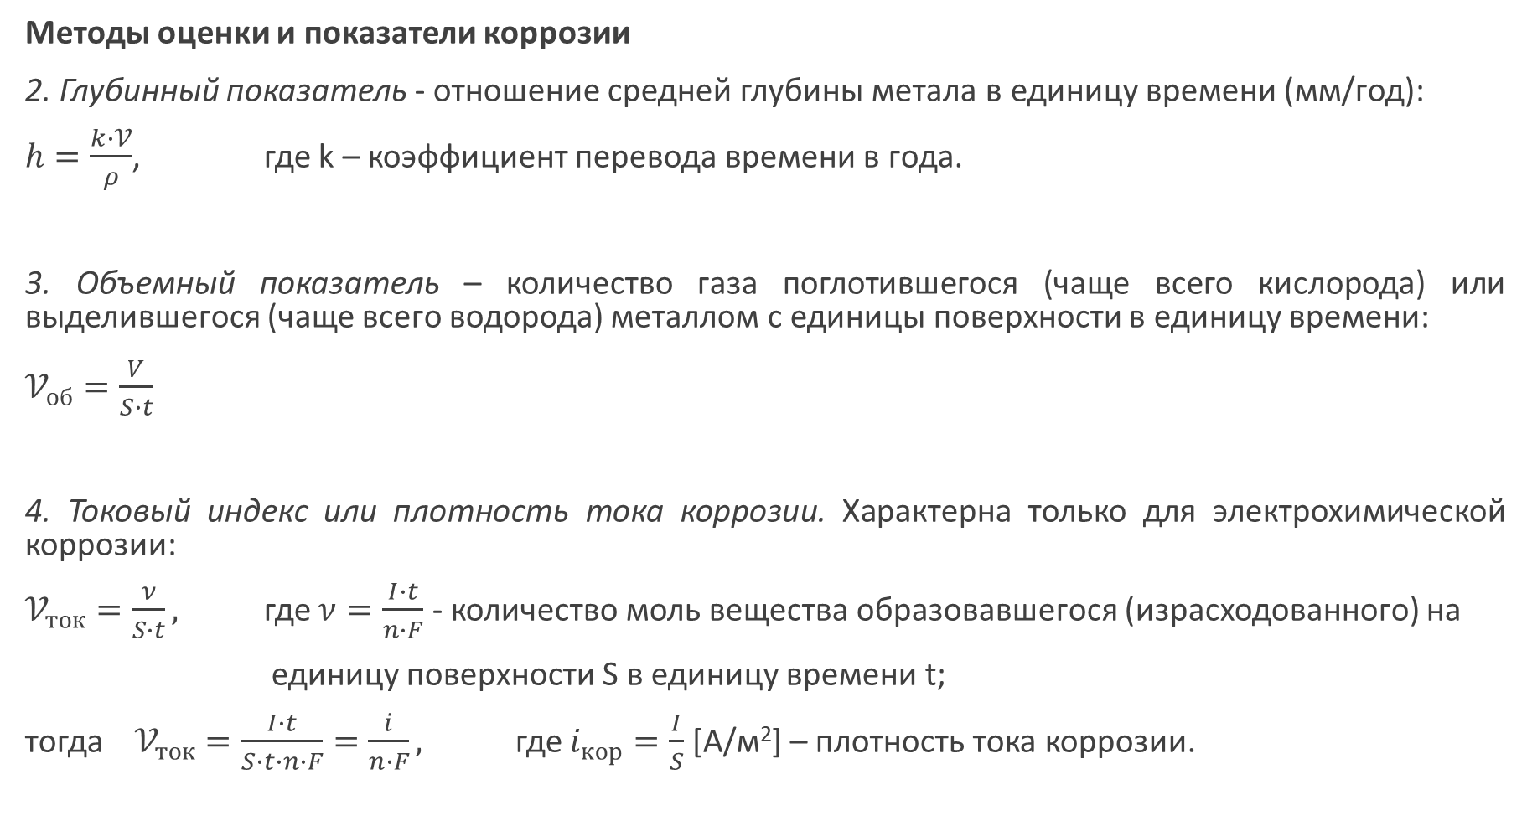
Методы оценки и показатели коррозии
2. Глубинный показатель - отношение средней глубины метала в единицу времени (мм/год):
$h=\frac{k∙𝒱}{ρ}$, где k – коэффициент перевода времени в года.
3. Объемный показатель – количество газа поглотившегося (чаще всего кислорода) или выделившегося (чаще всего водорода) металлом с единицы поверхности в единицу времени:
$𝒱_{об}=\frac{V}{S∙t}$
4. Токовый индекс или плотность тока коррозии. Характерна только для электрохимической коррозии:
$𝒱_{ток}=\frac{ν}{S∙t},$ где $ν=\frac{I∙t}{n∙F}$ - количество моль вещества образовавшегося (израсходованного) на
единицу поверхности S в единицу времени t;
тогда $𝒱_{ток}=\frac{I∙t}{S∙t∙n∙F}=\frac{i}{n∙F},$ где $i_{кор}=\frac{I}{S}$ [А/м²] – плотность тока коррозии.

Slide 28
1. Химическая коррозия
Химическая коррозия характерна для сред в большей степени нетокопроводящих.
В зависимости от вида этих сред её делят на:
- химическая коррозия в жидкостях – неэлектролитах;
- химическая газовая коррозия.
Жидкости неэлектролиты – нетокопроводящие жидкости, коррозионные среды неорганического (жидкий бром, расплав серы и т.д.) и органического (нефть, керосин, бензин, масло и т.д.) происхождения.
Газовая коррозия, наиболее распространенный вид химической коррозии, обычно протекает при высоких температурах в газах или парах агрессивных веществ, когда исключается их конденсация на поверхности металлов, поэтому такой вид коррозии ещё называют высокотемпературная коррозия. Это коррозия сопел ракетных двигателей, лопаток газовых турбин, электронагревательных элементов и др. К коррозионным газам относят О₂, СО₂, SO₂, H₂O, H₂S, Cl₂ и тд.

Slide 29
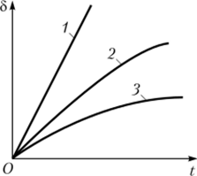
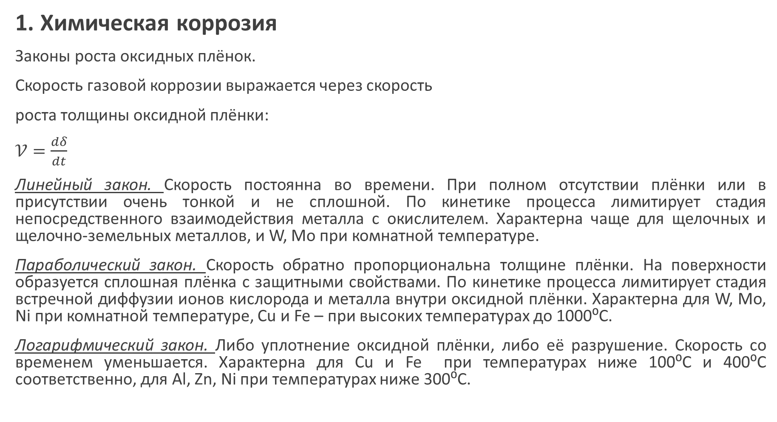
1. Химическая коррозия
Законы роста оксидных плёнок.
Скорость газовой коррозии выражается через скорость
роста толщины оксидной плёнки:
$𝒱=\frac{dδ}{dt}$
Линейный закон. Скорость постоянна во времени. При полном отсутствии плёнки или в присутствии очень тонкой и не сплошной. По кинетике процесса лимитирует стадия непосредственного взаимодействия металла с окислителем. Характерна чаще для щелочных и щелочно-земельных металлов, и W, Mo при комнатной температуре.
Параболический закон. Скорость обратно пропорциональна толщине плёнки. На поверхности образуется сплошная плёнка с защитными свойствами. По кинетике процесса лимитирует стадия встречной диффузии ионов кислорода и металла внутри оксидной плёнки. Характерна для W, Mo, Ni при комнатной температуре, Cu и Fe – при высоких температурах до 1000⁰С.
Логарифмический закон. Либо уплотнение оксидной плёнки, либо её разрушение. Скорость со временем уменьшается. Характерна для Cu и Fe при температурах ниже 100⁰С и 400⁰С соответственно, для Al, Zn, Ni при температурах ниже 300⁰С.

Slide 30
2. Электрохимическая коррозия
На практике чаще всего имеют дело с электрохимической коррозией. Она, в отличие от химической, сопровождается возникновением потоков электрического поля и, как правило, идет в средах с хорошей ионной проводимостью. В зависимости от внешних условий её делят на:
- коррозия в электролитах,
- атмосферная коррозия,
- коррозия под действием механических напряжений.
Примером коррозионных процессов электрохимического характера является разрушение деталей машин и различных металлических конструкций в почвенных, грунтовых, речных и морских водах, во влажной атмосфере, в технических растворах, под действием смазочно-охлаждающих жидкостей, применяемых при механической обработке металлов и т.д.
В коррозионной среде поверхность металла разделяется на катодные и анодные участки, которые образуют в общем огромное количество короткозамкнутых микрогальванопар, поэтому такую коррозию ещё называют гальванической коррозией.

Slide 31
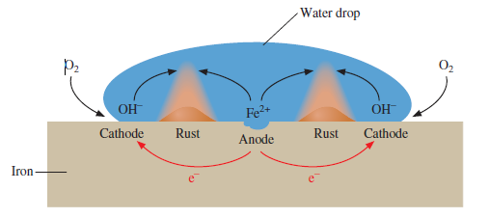
2. Электрохимическая коррозия
Причина гальванической коррозии заключается в наличии различного рода неоднородностей, как самой поверхности металлов и сплавов, так и коррозионной среды.
Обычно, имеют место следующие неоднородности в системе :
1. гетерогенность металлических фаз, когда в металле имеются примеси; тонкие пленки на поверхности металла; различный химический и фазовый состав;
2. неоднородность жидкой фазы, т.е. различный уровень рН в разных зонах объёма электролита, разная концентрация металл-ионов в коррозионной среде и т.д.;
3. гетерогенность внешних условий: различие температур в разных участках изделия, разный уровень нагрузки; неравномерное наложение внешнего электрического поля.

Slide 32
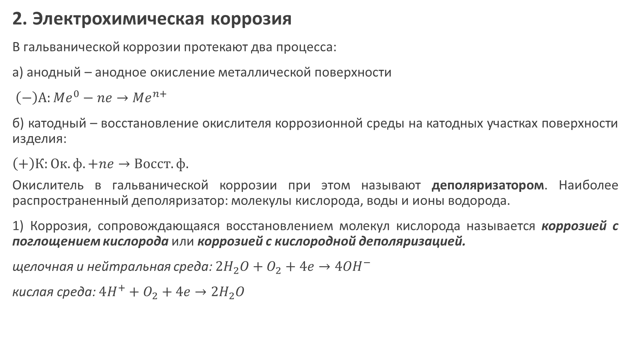
2. Электрохимическая коррозия
В гальванической коррозии протекают два процесса:
а) анодный – анодное окисление металлической поверхности
$\left(−\right)А:{Me}^{0}−ne→{Me}^{n+}$
б) катодный – восстановление окислителя коррозионной среды на катодных участках поверхности изделия:
$\left(+\right)К:Ок.ф.+ne→Восст.ф.$
Окислитель в гальванической коррозии при этом называют деполяризатором. Наиболее распространенный деполяризатор: молекулы кислорода, воды и ионы водорода.
1) Коррозия, сопровождающаяся восстановлением молекул кислорода называется коррозией с поглощением кислорода или коррозией с кислородной деполяризацией.
щелочная и нейтральная среда: ${2H}_{2}O+O_{2}+4e→4{OH}^{−}$
кислая среда: $4H^{+}+O_{2}+4e→{2H}_{2}O$

Slide 33
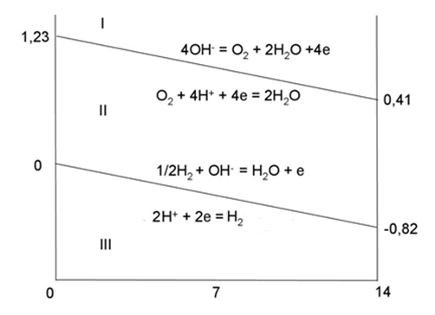
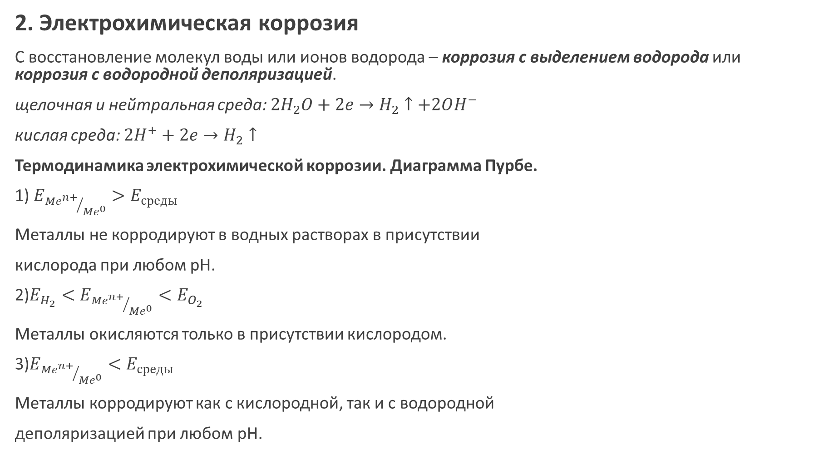
2. Электрохимическая коррозия
С восстановление молекул воды или ионов водорода – коррозия с выделением водорода или коррозия с водородной деполяризацией.
щелочная и нейтральная среда: ${2H}_{2}O+2e→H_{2}↑+2OH^{−}$
кислая среда: $2H^{+}+2e→H_{2}↑$
Термодинамика электрохимической коррозии. Диаграмма Пурбе.
1) $E_{{{Me}^{n+}}/{{Me}^{0}}}>E_{среды}$
Металлы не корродируют в водных растворах в присутствии
кислорода при любом рН.
2)$E_{H_{2}}<E_{{{Me}^{n+}}/{{Me}^{0}}}<E_{O_{2}}$
Металлы окисляются только в присутствии кислородом.
3)$E_{{{Me}^{n+}}/{{Me}^{0}}}<E_{среды}$
Металлы корродируют как с кислородной, так и с водородной
деполяризацией при любом рН.

Slide 34
2. Электрохимическая коррозия
Влияние различных факторов на скорость электрохимической коррозии.
1) Изменение температуры. В зависимости от лимитирующей стадии кинетики может увеличивать и уменьшать скорость.
2) Кислотность раствора. Металлы разделены на 5 групп, у которых разная зависимость от рН.
- высокостойкие при любом рН;
- устойчивые в кислых, активные в щелочных средах;
- малостойкие в кислых, устойчивые в щелочных средах;
- устойчивые в нейтральных, активные в кислых и щелочных;
- малостойкие в кислой среде, в нейтральной скорость постоянна, в щелочной металл пассивируется.
3) Давление. Прежде всего влияет на растворимость газов участвующих в катодном процессе.
4) Скорость движения электролита.
5) Влияние состава электролита.

Slide 35
Способы защиты от коррозии
Защита от коррозии – комплекс мероприятий, направленных на предотвращение и замедление коррозионных процессов, сохранение и поддержание работоспособности узлов и агрегатов машин, оборудования и сооружений в требуемый период их эксплуатации.
Основные факторы определяющие выбор способа защиты – экономическая целесообразность и эффективность.
Все виды защиты делят на:
- методы воздействия на конструкцию (металл);
- методы воздействия на агрессивную среду;
- комбинированные методы.
1. Рациональное проектирование и конструирование – способ борьбы с коррозией на этапе разработки изделия:
- правильный выбор материалов;
- рациональное сочетание и компоновка деталей в одном узле конструкции;
- оптимальная форма детали;
- оптимальное технологическое соединение элементов в сборке;
- возможность нанесения и возобновления покрытий во время эксплуатации изделия или при ремонте.

Slide 36
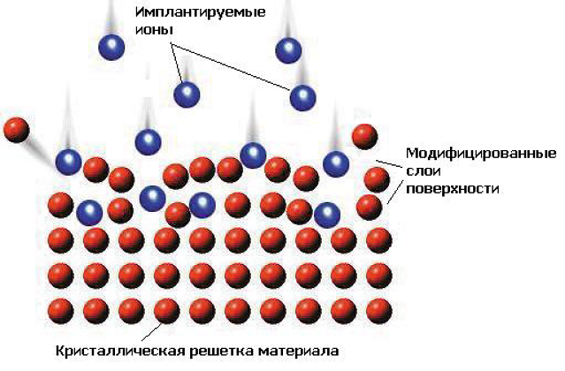
Способы защиты от коррозии
2. Способы воздействия на металл:
а) Легирование – процесс повышения стойкости изделия к воздействию агрессивной среды путём введения дополнительных компонентов.
- объёмное;
- поверхностное.
б) Защитные покрытия.
- неметаллические; требование – герметичность,
хорошая адгезионная способность, твёрдость и износостойкость.
1. Неорганические – портландцементные (смесь основных и кислотных оксидов), силикатные эмали, конверсионные покрытия (химическое, контролируемое создание оксидных плёнок и малорастворимых соединений, например – воронение стали, анодирование алюминия и его сплавов).
2. Органические - смолы, лаки, краски, пластмассы, и т.д.

Slide 37
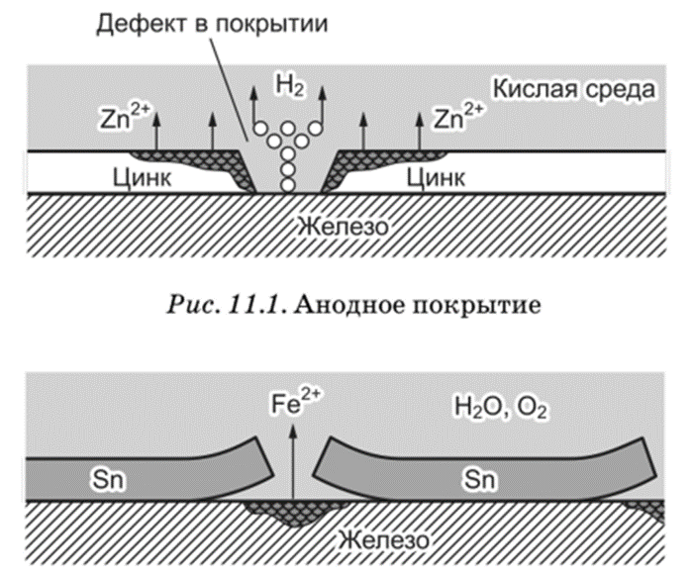
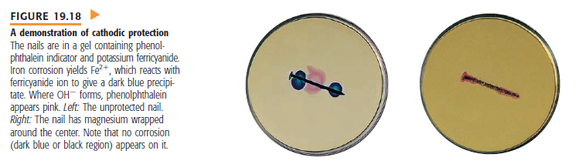
Способы защиты от коррозии
б) Защитные покрытия.
- металлические. Два типа по механизму действия:
1 – анодные; требование – толщина покрытия;
2 – катодные; требование – герметичность.
3. Способы воздействия на коррозионную среду:
а) Ингибирование.
- по химическому составу: органические и неорганические ингибиторы;
- по условиям применения: летучие и жидкофазные;
- по механизму действия: катодные и анодные.
б) Деаэрация (термическая, химическая и др.).
в) Осушение поверхности изделия.

Slide 38

Способы защиты от коррозии
4. Электрохимическая защита – основана на торможении анодных и катодных реакций путём поляризации защищаемой конструкции постоянным током.
а) Катодная – смещение потенциала металла защищаемой конструкции в область меньших значений.
- защита внешним (наложенным потенциалом) – подключение защищаемой конструкции к отрицательному полюсу внешнего источника тока;
- протекторная защита – присоединение конструкции к металлу с более отрицательным электродным потенциалом (к металлу жертве).
б) Анодная - смещение потенциала металла защищаемой конструкции в область больших значений. Защищаемая конструкция подключается
к положительному полюсу внешнего
источника тока. Используется только для
легкопассивируемых металлов при анодной поляризации .

Slide 39
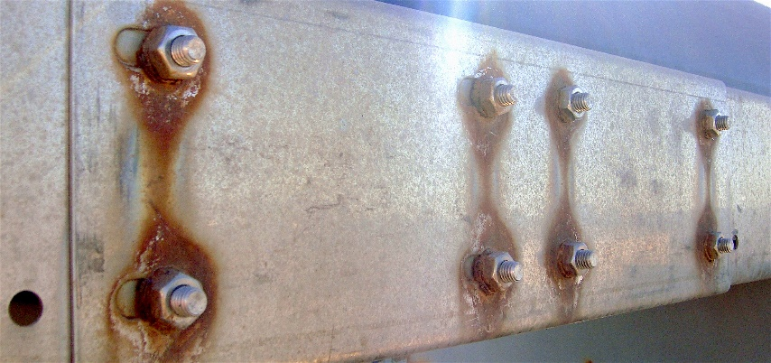
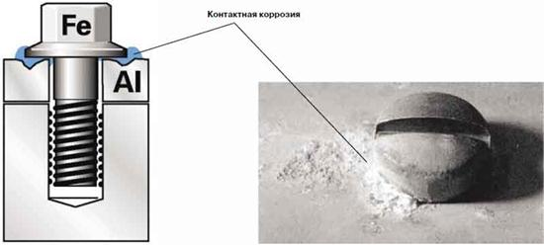
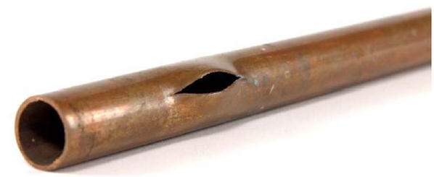
Примеры коррозионных процессов в различных условиях.
1. Контактная коррозия – возникает при сочетании в одном узле изделия деталей из разных металлов.
2. Коррозия под действием механических напряжений - вызванная одновременным воздействием коррозионной среды и механических напряжений.
3. Кавитационная коррозия - разрушение металла,
обусловленное одновременным коррозионным и ударным
воздействием внешней среды.
4. Коррозия под действием блуждающих токов.
5. Атмосферная коррозия.
6. Почвенная коррозия.
7. Коррозия в морской воде.

